Slide 1
10739 : String to Palindrome
★★★☆☆
題組：Problem Set Volumes with Online Judge
題號：10739 : String to Palindrome
解題者：蘇信維
解題日期：2021年5月5日
題意：給一個字串，問最少要做多少 1.增加 2.刪除 3.替換 動作才行把這個字串變成回文
EX: eabcda Ans : 2
  1、刪除e ➔ abcda
  2、將b與替換成d ➔ adcda

Slide 2
題意範例：6
tanbirahmed ➔Case 1: 5
shahriarmanzoor ➔Case 2: 7
monirulhasan ➔Case 3: 6
syedmonowarhossain ➔Case 4: 8
sadrulhabibchowdhury ➔Case 5: 8
mohammadsajjadhossain ➔Case 6: 8
解法：利用DP公式：
dp[i][j]表示第i個到第j個字變成回文的最少步驟，b[i]表示字串中第i個字。
我們先將所有dp[i][i]訂為0。
若b[i] = b[j]
則dp[i][j] = dp[i + 1][j - 1]
而若b[i] ≠ b[j]
則dp[i][j] = min(dp[i + 1][j],dp[i][j - 1],dp[i + 1][j - 1]) + 1。

Slide 3
(續)解法：而為什麼是那三個的最小值呢？
因為若取dp[i + 1][j] ，多1步是刪掉第i個字或者增加了和i一樣的字到j + 1的位置。
若取dp[i][j - 1]，多1步是刪掉第j個字或者增加了和j一樣的字。
又若取dp[i + 1][j - 1]，多1步是因為將第i個字換成第j個，或是第j個字換成第i個。
接著利用這個公式由小推到大，最後求出dp[1][n]即為所求。

Slide 4
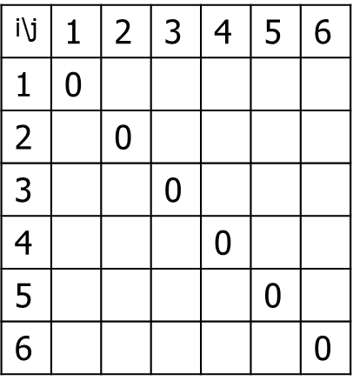
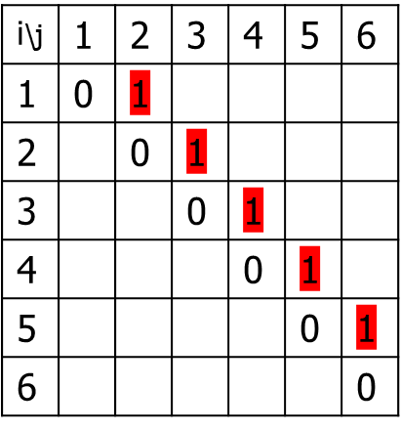
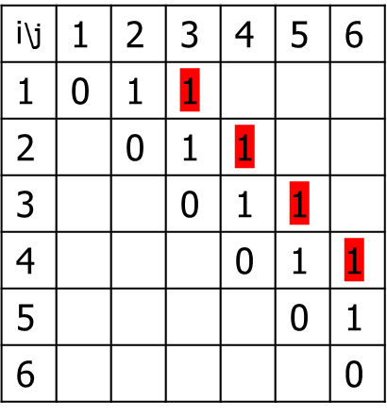
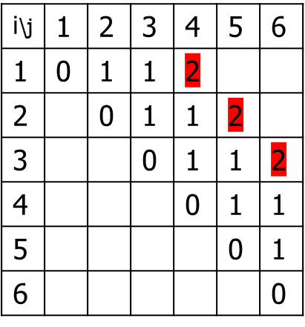
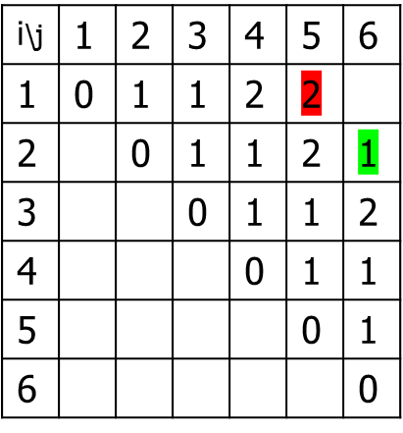
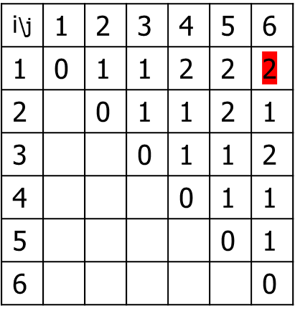
解法範例： e a b c d a
        1 2 3 4 5 6 Ans : 2
➔ ➔
➔ ➔

